Slide 1
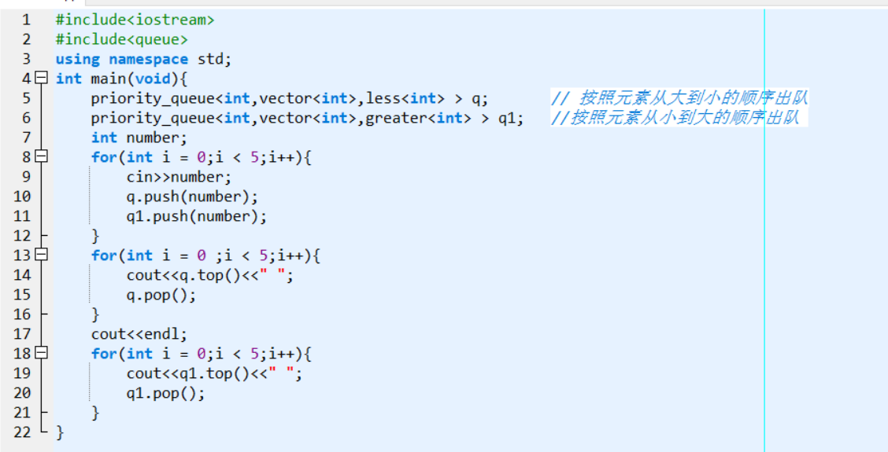
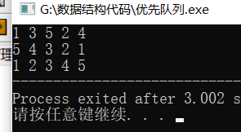
优先队列
优先队列容器与队列一样，只能从队尾插入元素，从队首删除元素。但是它有一个特性，就是队列中最大的元素总是位于队首，所以出队时，并非按照先进先出的原则进行，而是将当前队列中最大的元素出队。这点类似于给队列里的元素进行了由大到小的顺序排序。元素的比较规则默认按元素值由大到小排序，可以重载“<”操作符来重新定义比较规则。
priority_queue<vector<int>, less<int> > pq1; // 使用递增less<int>函数对象排序 priority_queue<deque<int>, greater<int> > pq2; // 使用递减greater<int>函数对象排序 其成员函数有“判空(empty)” 、“尺寸(Size)” 、“栈顶元素(top)” 、“压栈(push)” 、“弹栈(pop)”等。

Slide 2
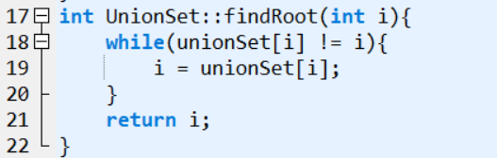
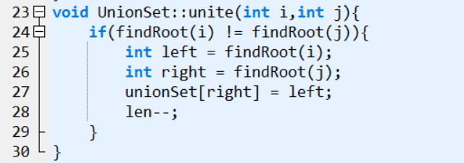
并查集
并查集是一种树型的数据结构，常用于处理一些不相交集合的合并及查询问题
1
2
3
4
5
6
7
1
2
3
4
5
6
7
(1,2)(1,3)(1,4)(1,5)(1,6)(1,7)
1
2
3
4
5
6
7
1
1
1
1
1
1
1

Slide 3
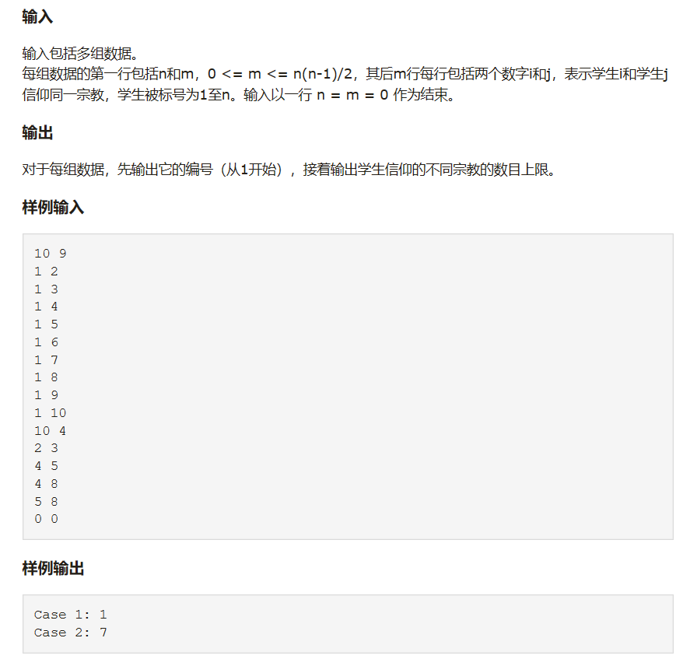
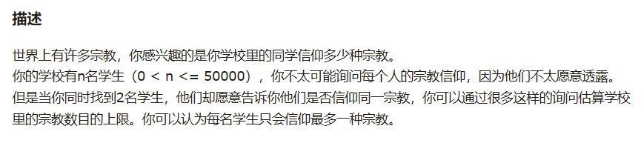
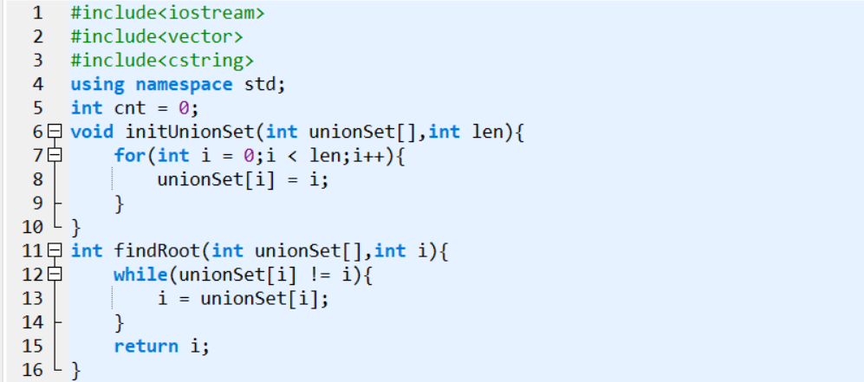
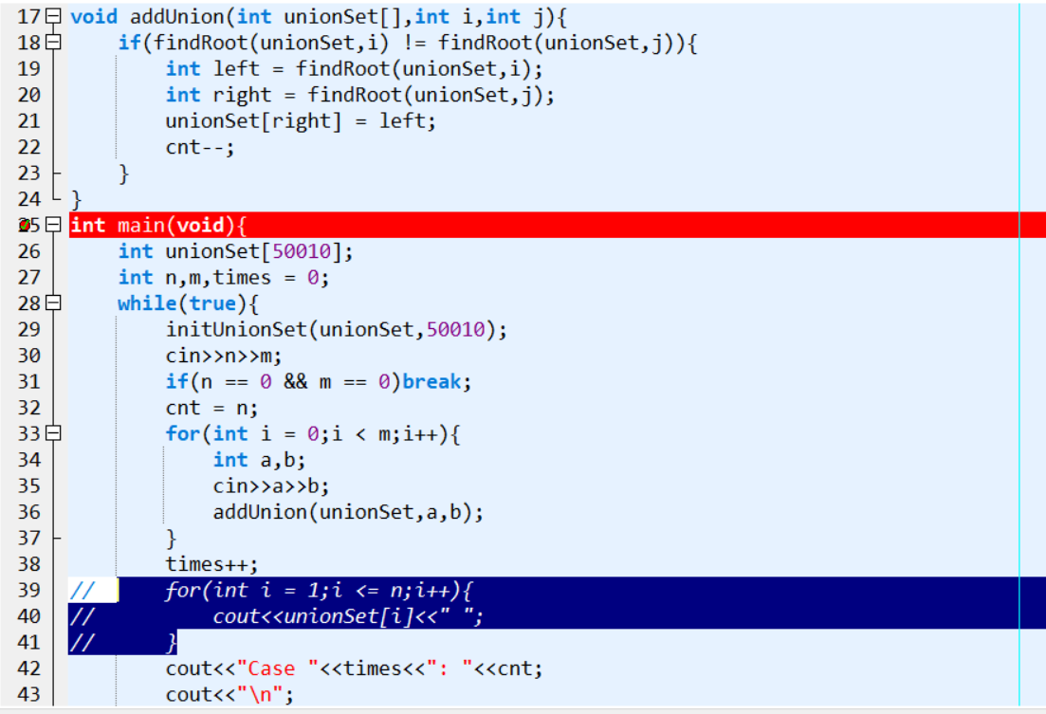
思路：用数组表示并查集，初始化并查集时将每个元素的祖先指向自己，再将每个元素加入集合中，若两个元素的祖先相同，算作一个共同的集合。反之对集合数减一。
Notes:
#include<iostream>
#include<vector>
#include<cstring>
using namespace std;
int cnt = 0;
void initUnionSet(int unionSet[],int len){
for(int i = 0;i < len;i++){
unionSet[i] = i;
}
}
int findRoot(int unionSet[],int i){
while(unionSet[i] != i){
i = unionSet[i];
}
return i;
}
void addUnion(int unionSet[],int i,int j){
if(findRoot(unionSet,i) != findRoot(unionSet,j)){
int left = findRoot(unionSet,i);
int right = findRoot(unionSet,j);
unionSet[right] = left;
cnt--;
}
}
int main(void){
int unionSet[50010];
int n,m,times = 0;
while(true){
initUnionSet(unionSet,50010);
cin>>n>>m;
if(n == 0 && m == 0)break;
cnt = n;
for(int i = 0;i < m;i++){
int a,b;
cin>>a>>b;
addUnion(unionSet,a,b);
}
times++;
// for(int i = 1;i <= n;i++){
// cout<<unionSet[i]<<" ";
// }
cout<<"Case "<<times<<": "<<cnt;
cout<<"\n";
}
}

Slide 4
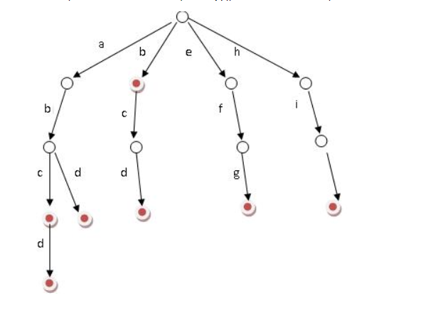
Trie树
字典树，又称为单词查找树，Tire数，是一种树形结构，它是一种哈希树的变种。
根节点不包含字符，除根节点外的每一个子节点都包含一个字符
从根节点到某一节点。路径上经过的字符连接起来，就是该节点对应的字符串
每个节点的所有子节点包含的字符都不相同
典型应用是用于统计，排序和保存大量的字符串(不仅限于字符串)，经常被搜索引擎系统用于文本词频统计。
利用字符串的公共前缀来减少查询时间，最大限度的减少无谓的字符串比较，查询效率比哈希树高

Slide 5
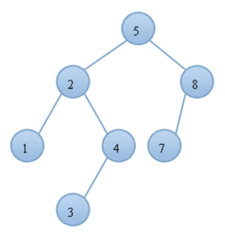
AVL树（平衡二叉树）
AVL树本质上是一颗二叉查找树，但是它又具有以下特点： 它是一棵空树或它的左右两个子树的高度差的绝对值不超过1，并且左右两个子树都是一棵平衡二叉树。在AVL树中任何节点的两个子树的高度最大差别为一，所以它也被称为平衡二叉树。下面是平衡二叉树和非平衡二叉树对比的例图。
我们知道，对于一般的二叉搜索树（Binary Search Tree），其期望高度（即为一棵平衡树时）为log2n，其各操作的时间复杂度（O(log2n)）同时也由此而决定。但是，在某些极端的情况下（如在插入的序列是有序的时），二叉搜索树将退化成近似链或链，此时，其操作的时间复杂度将退化成线性的，即O(n)。我们可以通过随机化建立二叉搜索树来尽量的避免这种情况，但是在进行了多次的操作之后，由于在删除时，我们总是选择将待删除节点的后继代替它本身，这样就会造成总是右边的节点数目减少，以至于树向左偏沉。这同时也会造成树的平衡性受到破坏，提高它的操作的时间复杂度。

